Slide 1
IoT sensor data 수집을 통한
edge computing 기술 구현
짱설팀
2013112016 노승수
2016110413 박희상

Slide 2
01 진행 사항
- 보고서 작성
목차

Slide 3
01
진행 사항

Slide 4
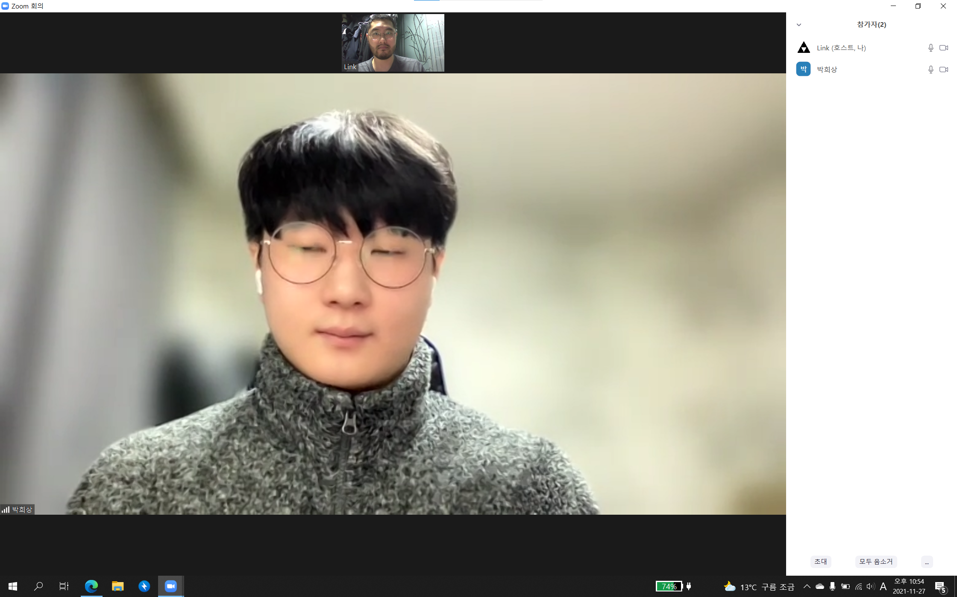
01
보고서 작성
결과보고서, 특허출원명세서, 사용자메뉴얼 작성 중
8일까지 초안 작성 예정

Slide 5
감사합니다

